Slide 1

NÁZEV: VY_32_INOVACE_PRV_05_RODINA
NÁZEV ŠKOLY: Základní škola a Mateřská škola Dublovice, okres Příbram
AUTOR: Mgr. Markéta Sedláčková
TÉMA: Rodina
ČÍSLO PROJEKTU: CZ.1.07/1.4.00/21.3399

Slide 2
ANOTACE
Ročník: materiál je určen pro první ročník základní školy
Druh materiálu: prezentace
Cíl: získání a osvojení poznatků o rodině s využitím interaktivní tabule
Metodické pokyny: materiál je využitelný při práci s interaktivní tabulí

Slide 3
RODINA
každý z nás je součástí rodiny
rodinu tvoří rodiče a jejich děti
do širší rodiny řadíme prarodiče
všichni jsme navzájem v příbuzenském vztahu
s příbuznými se setkáváme při různých příležitostech

Slide 4
RODOKMEN
DĚDA + BABIČKA
DĚDA + BABIČKA
TÁTA + MÁMA
TETA
STRÝC
TETA
STRÝC
JÁ
BRATR
SESTRA
BRATRANEC
SESTŘENICE

Slide 5
KÝM JE PRO TEBE?
TÁTŮV BRATR
MÁMINA SESTRA
TÁTOVA MÁMA
MÁMIN BRATR
MÁMIN TÁTA
SYN MÁMINY SESTRY
DCERA TÁTOVA BRATRA
TÁTOVA SESTRA
MÁMINA MÁMA
STRÝC
TETA
BABIČKA
STRÝC
DĚDA
BRATRANEC
SESTŘENICE
TETA
BABIČKA

Slide 6
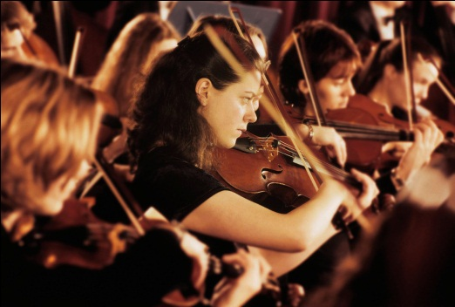
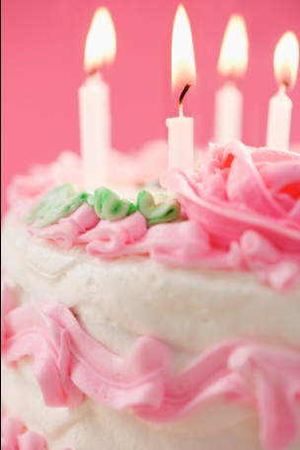
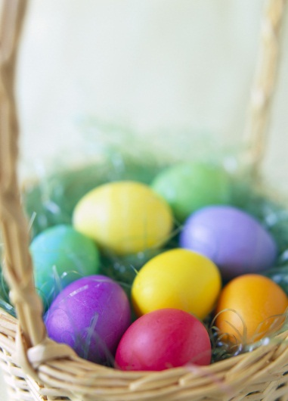

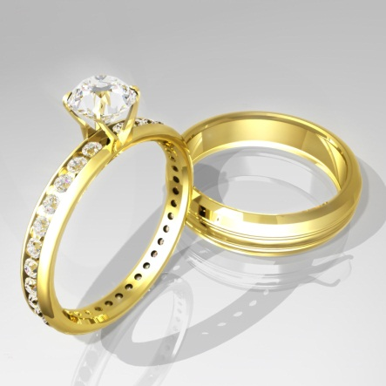
PŘI JAKÝCH PŘÍLEŽITOSTECH SE RODINA SETKÁVÁ?
ŠKOLNÍ VYSTOUPENÍ
POHŘEB
NAROZENINY
VELIKONOCE
SVATBA
VÁNOCE

Slide 7
Citace
Office.microsoft.com

